Slide 1
Android-CleanArchitecture探讨
1.框架独立。架构不依赖于一些满载功能的软件库。
2.可测试性。
3.UI独立，在不改变系统其余部分的情况下完成对UI的简易更改。
4.数据库独立，业务规则不绑定与某个具体的数据库当中，可以随意更换数据库的具体实现：比如说从SQL换到BigTable，这种情况不会对业务规则产生影响。
5.外部机制独立，业务规则完全不知道外层的事情。

Slide 2
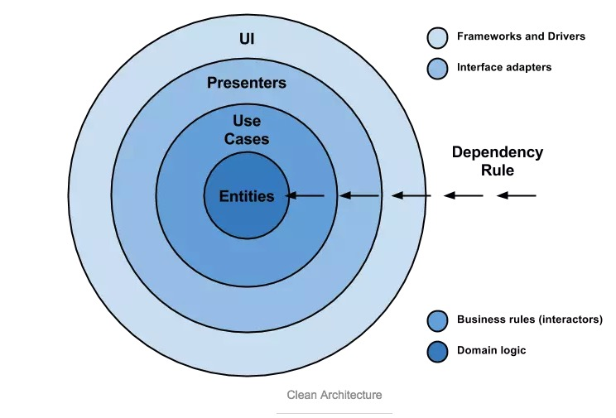
Clean Architecture
Entity：代表App的业务对象（business objects of the application）
Use Cases：编排数据从 Entity 入或出的流，也叫交互器(Interactors)
Interface Adapter: 把原来方便 Use Cases 或者 Entity 使用的数据结构转换成需要的形式。Presenters 和 Controllers 都属于这里。
框架和驱动：处理细节的地方：UI、工具（tools）、框架（framework）等

Slide 3
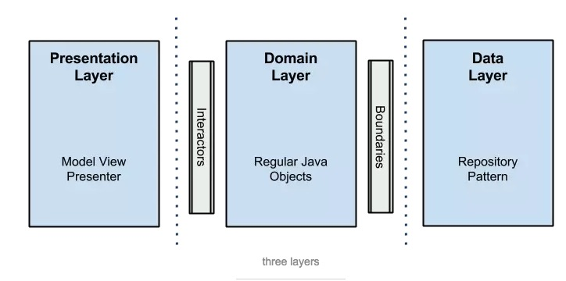
Three Layer
Presentation Layer
--展示ui／处理动画等
Domain Layer
--业务逻辑处理
Data Layer
-- 数据处理

Slide 4
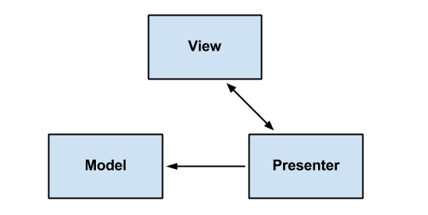
Presentation Layer
在这里，与视图和动画相关的逻辑发生在哪里。它只使用Model View Presenter（从现在开始的MVP），但您可以使用任何其他模式，如MVC或MVVM。这里的片段和活动只是视图，除了UI逻辑之外，它们内部没有逻辑，这就是所有渲染内容发生的地方。
此层中的演示者由交互者（用例）组成，这些交互者在主要的UI UI线程之外的新线程中执行作业，并使用将在视图中呈现的数据的回调返回。

Slide 5
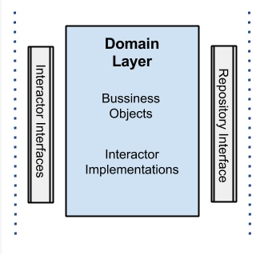
Domain Layer
这里的业务规则：所有逻辑都发生在这一层。关于android项目，将在这里看到所有的交互者（usecase）实现。
这个层是一个纯java模块，没有任何android依赖项。连接到业务对象时，所有外部组件都使用接口。

Slide 6
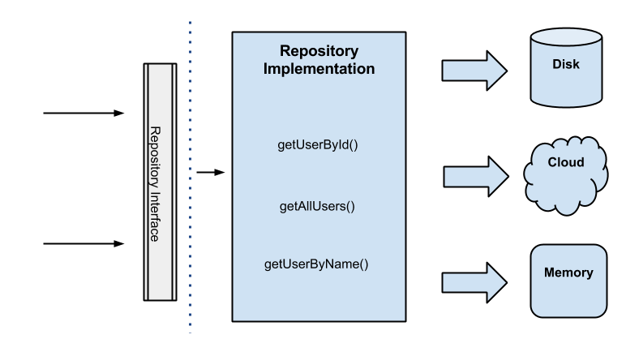
Data Layer
应用程序所需的所有数据都来自此层，通过UserRepository实现（接口位于域层中），该实现使用存储库模式，其策略通过工厂根据特定条件选择不同的数据源。
例如，当通过id获取用户时，如果用户已经存在于缓存中，则将选择磁盘缓存数据源，否则将查询云以检索数据，然后将其保存到磁盘缓存中。
所有这一切背后的想法是数据的来源对客户端是透明的，它不关心数据是来自内存，磁盘还是云，唯一的事实是信息将到达并将被获取

Slide 7
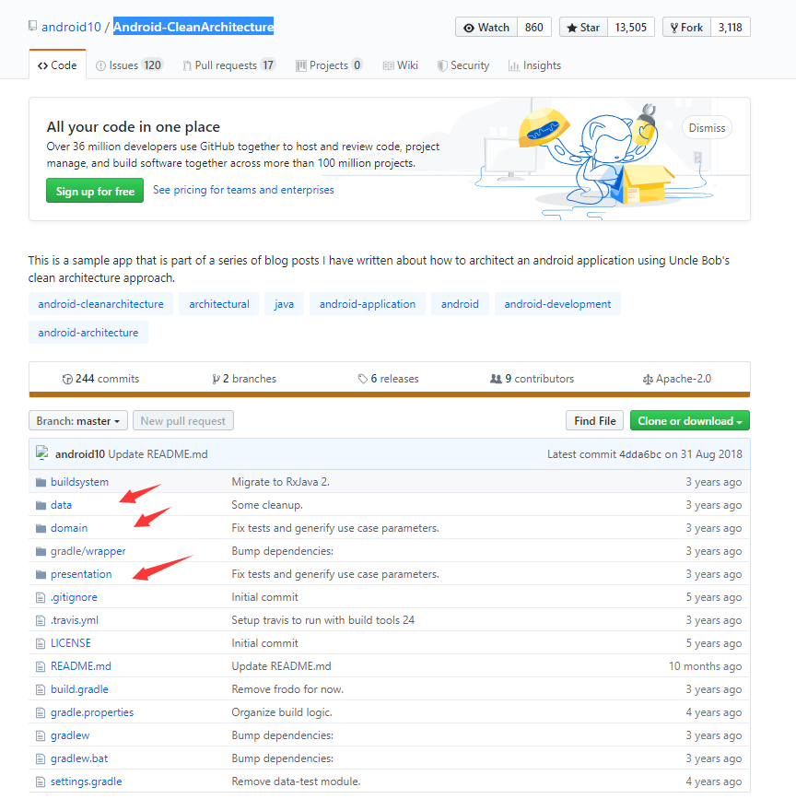
官方示例分析
github提供的Android-CleanArchitecture示例
https://github.com/android10/Android-CleanArchitecture

Slide 8
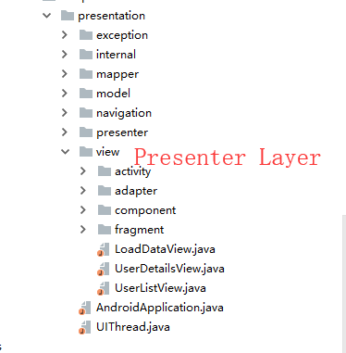
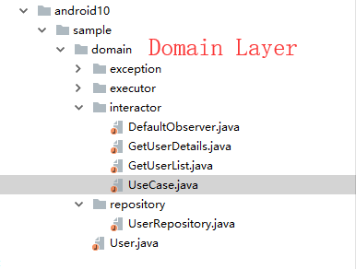
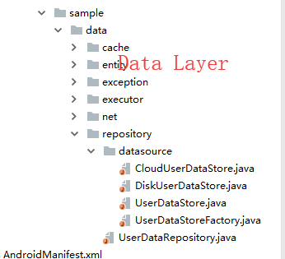
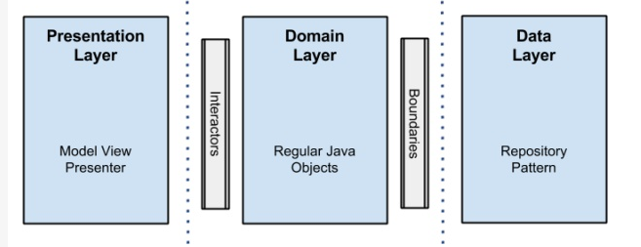

Slide 9
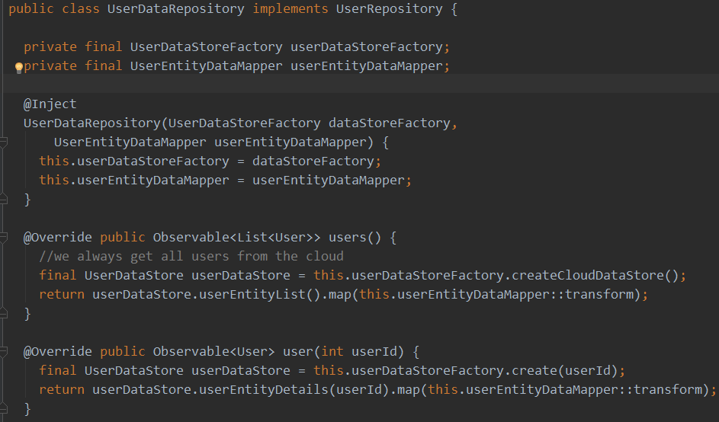
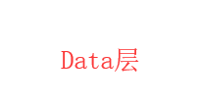
这个UserDataRepository是从不同地方获取数据的一个工厂类，UserEntityDataMapper是我们的数据包装类，UserDataRepository实现了DataRepository，但是DataRepository并非数据层的东西，而是领域层的东西，很显然，以接口进行关联，但内容独立，没错，这就是传说中的依赖倒置原则。

Slide 10
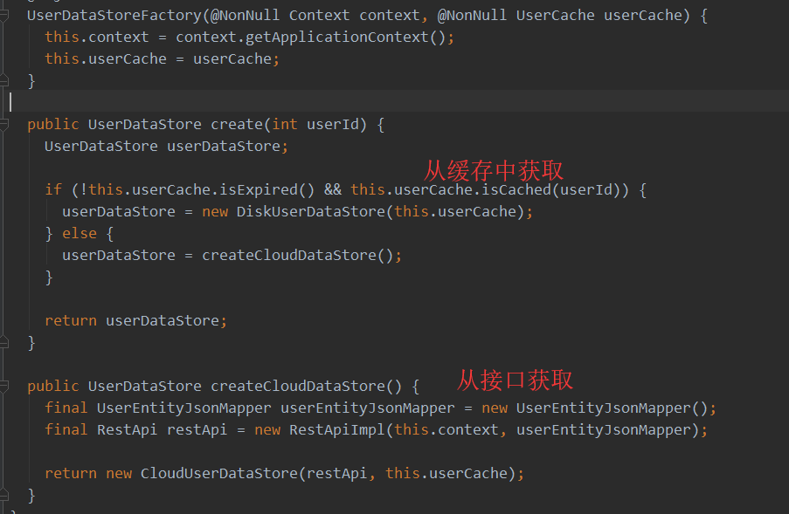
这个UserDataStoreFactory是一个工厂类，根据不同的条件选择不同生产类。有的是从缓存中获取，则生成DiskUserDataStore类，有的是从接口获取，即生成CloudUserDataStore类，工厂模式大致就是如此

Slide 11
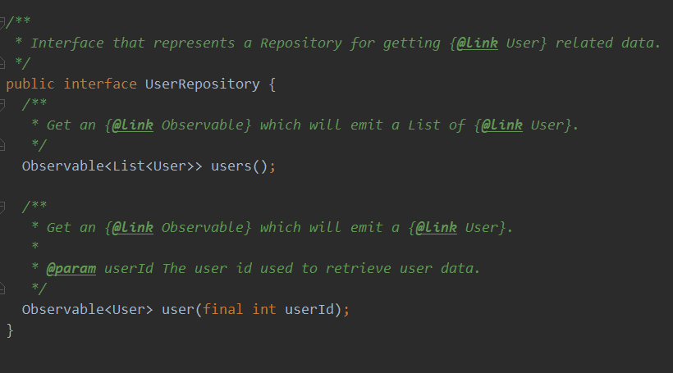

这个UserRepository是一个接口类，在Domain Layer层可以定义你想要操作一切业务逻辑数据获取的接口类，具体的实现逻辑由Data Layer层接管，Domain层只负责获取数据，不需要关心获取的逻辑，具体的逻辑由Data层自己实现

Slide 12
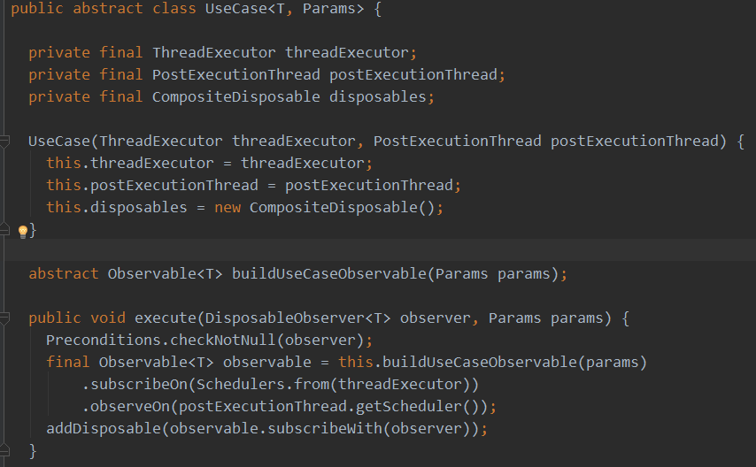
这个UserCase是一个接口类，具体的实现也是在Domain层实现，官方的实现是通过Rxjava的订阅者和观察者模式来实现的，具体怎么样可以自己写，你也可以用简单的接口回传就行了

Slide 13
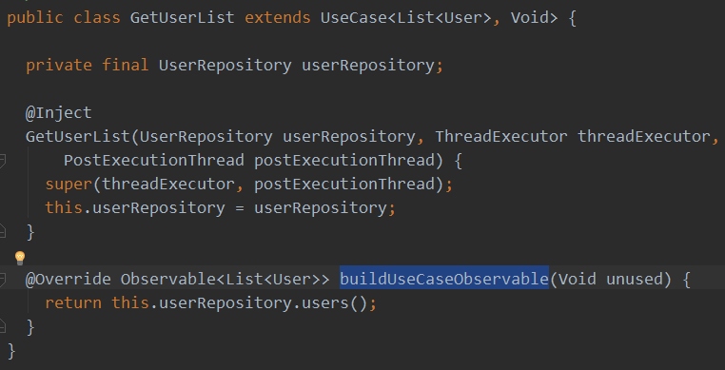
这个GetUserList是一个接口类，在Domain Layer层这里是提供给presenter层的一个处理类，可以在这里根据从data层获得的数据进行你想要完成的业务操作逻辑，处理完成之后回传给presenter层做展示

Slide 14
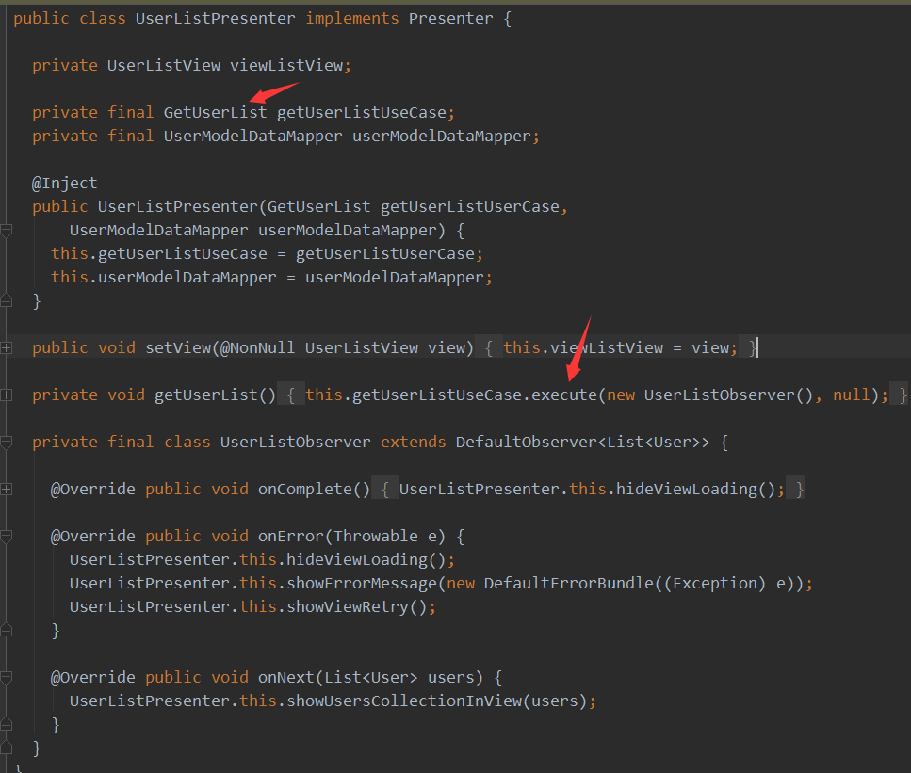

这个UserListPresenter就是mvp模式中的P层的其中一个类了，这里通过Domain层提供的usercase类来获取经过Domain Layer层处理过的数据，然后回传给Activity或者Fragment层作展示
在Presenter层你可以用mvc，mvp或者mvvm等任何你想要的模式开发。

Slide 15
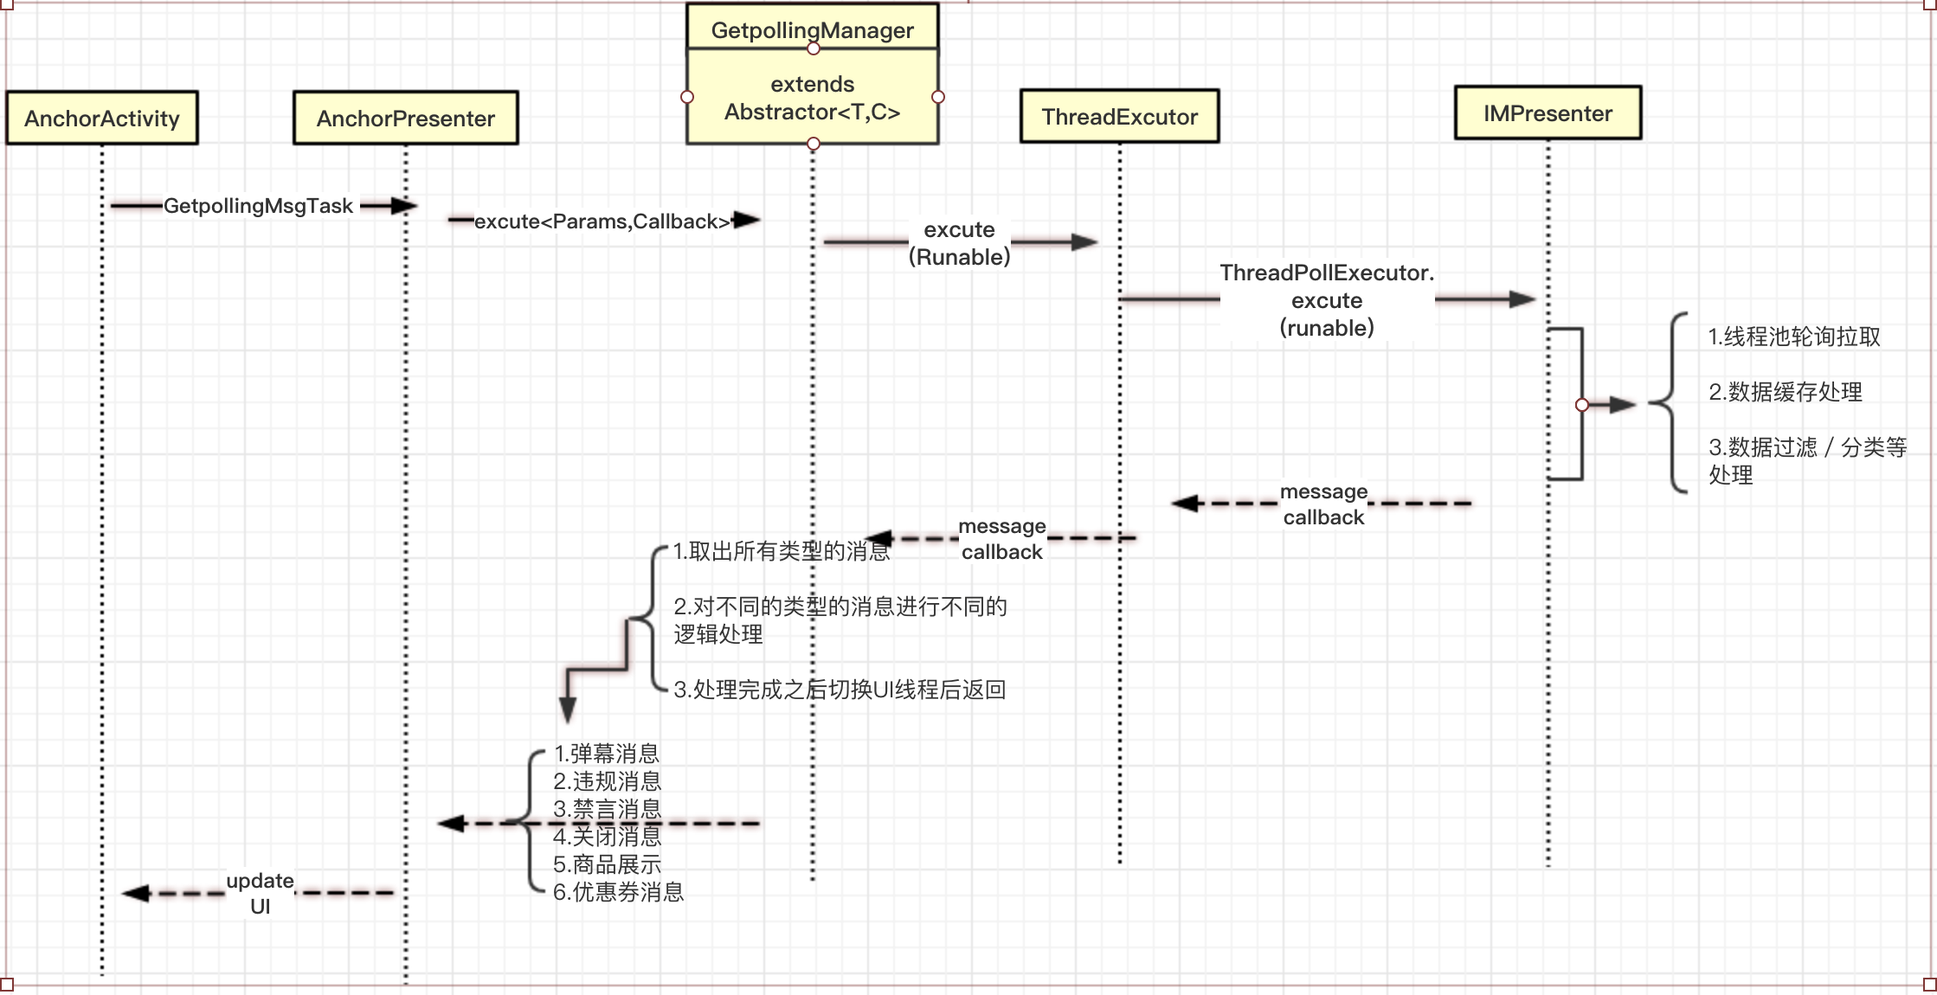
Live-Streaming消息获取的时序图分析

